Slide 1
果実と光合成
内容
様々な色の果実を用いて，色素体と光合成の関係を確認する。

Slide 2
実験の流れ
約４０分
● 実験の準備
① 組織片の採取
② ＢＴＢ溶液への吹込
③ 試験管の設置
④ プレパラートの作成
⑤ 観察・スケッチ
⑥ 試験管の観察
４分
３分
５分
１０分
１５分
３分

Slide 3
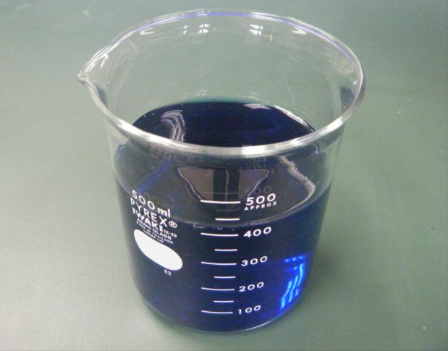
観察，実験の準備（～前日）
弱塩基性にしたＢＴＢ溶液を準備する。
準備
～前日
当日
実験
①
②
③
④
⑤
⑥

Slide 4
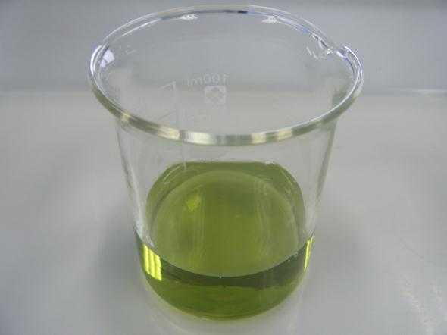
観察，実験の準備（～前日） ＢＴＢ溶液の調製－１
市販の0.0４％ＢＴＢ溶液を水で20倍に薄める（0.002％ＢＴＢ溶液をつくる）。
準備
～前日
当日
実験
①
②
③
④
⑤
⑥

Slide 5
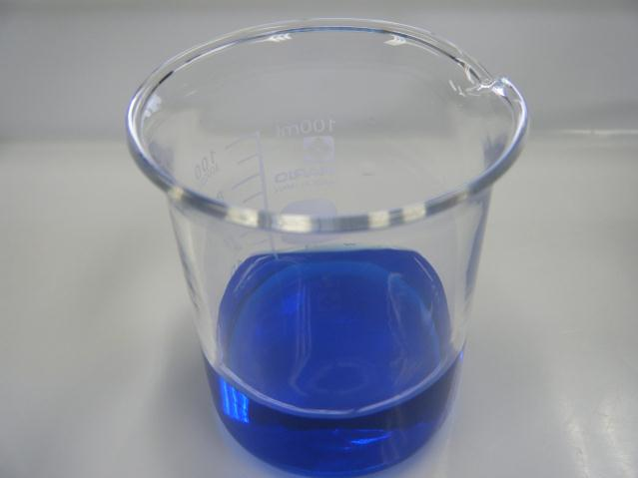
観察，実験の準備（～前日） ＢＴＢ溶液の調製－２
塩基性水溶液を微量加え，青色にする。
準備
～前日
当日
実験
①
②
③
④
⑤
⑥

Slide 6
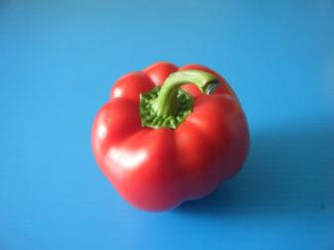
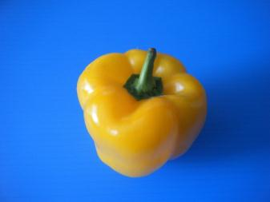
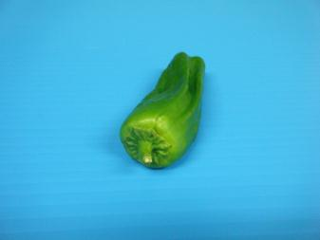
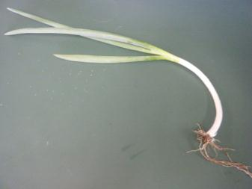
観察，実験の準備（～前日）
パプリカ（赤，黄），ピーマン，ネギを用意する。
準備
～前日
当日
実験
①
②
③
④
⑤
⑥

Slide 7
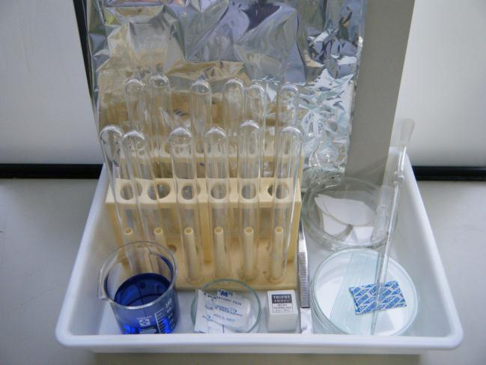
観察，実験の準備
必要な器具，材料，薬品を分配する。
準備
～前日
当日
実験
①
②
③
④
⑤
⑥

Slide 8
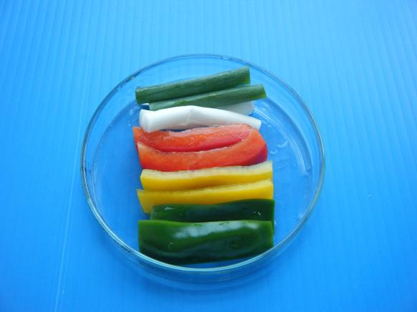
①組織片の採取
それぞれの材料を，同じ長さ，試験管と同じ太さのものを２つずつ用意する。
準備
～前日
当日
実験
①
②
③
④
⑤
⑥

Slide 9
②ＢＴＢ溶液への吹込
呼気を吹き込んで黄色にする。《動画》
準備
～前日
当日
実験
①
②
③
④
⑤
⑥

Slide 10
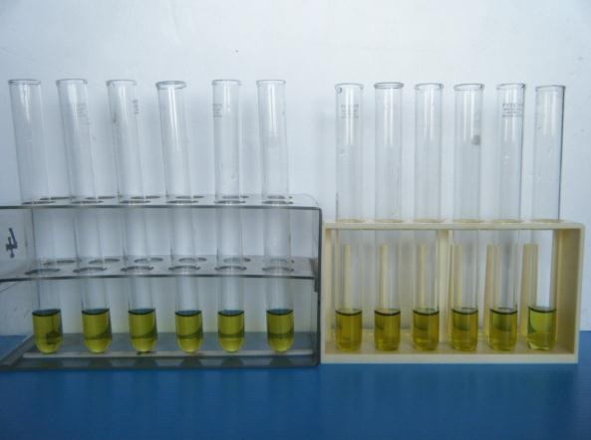
③試験管の設置－１
１２本の試験管に②のＢＴＢ溶液を５mlずつ入れる。
準備
～前日
当日
実験
①
②
③
④
⑤
⑥

Slide 11
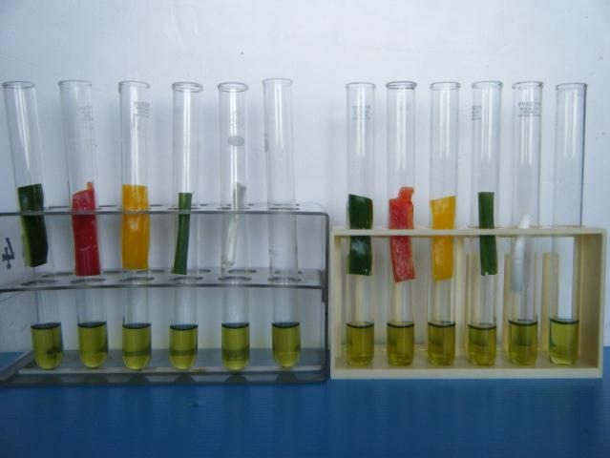
③試験管の設置－２
ＢＴＢ溶液に材料がつかないように入れる。
準備
～前日
当日
実験
①
②
③
④
⑤
⑥

Slide 12
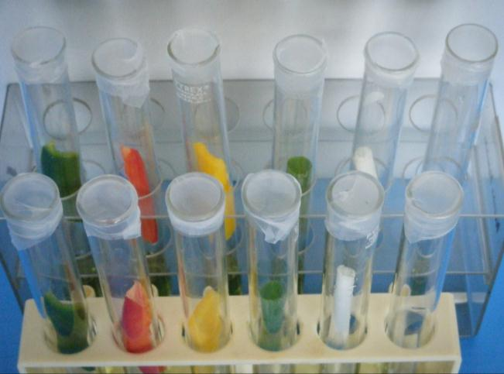
③試験管の設置－３
それぞれの試験管をパラフィルムで閉じる。
準備
～前日
当日
実験
①
②
③
④
⑤
⑥

Slide 13
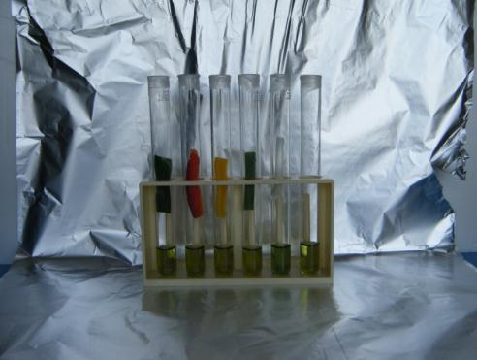
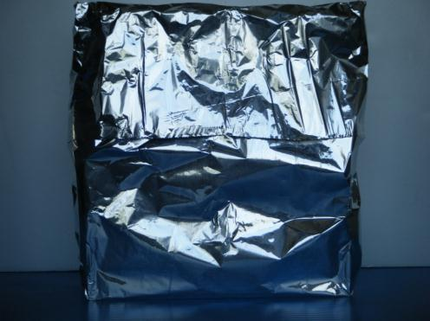
③試験管の設置－４
６本の試験管をアルミホイルで遮光する。
準備
～前日
当日
実験
①
②
③
④
⑤
⑥

Slide 14
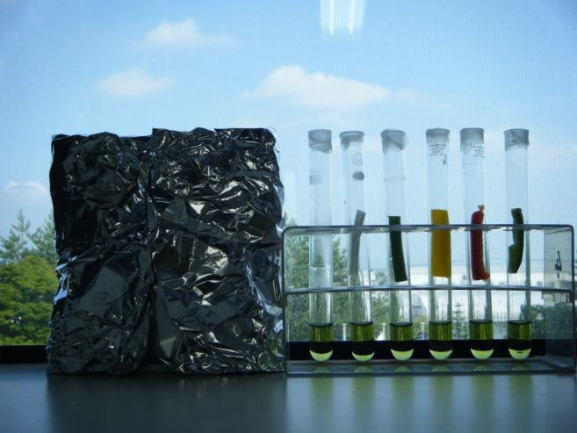
③試験管の設置－５
試験管を明所（窓際など）に置く。
準備
～前日
当日
実験
①
②
③
④
⑤
⑥

Slide 15
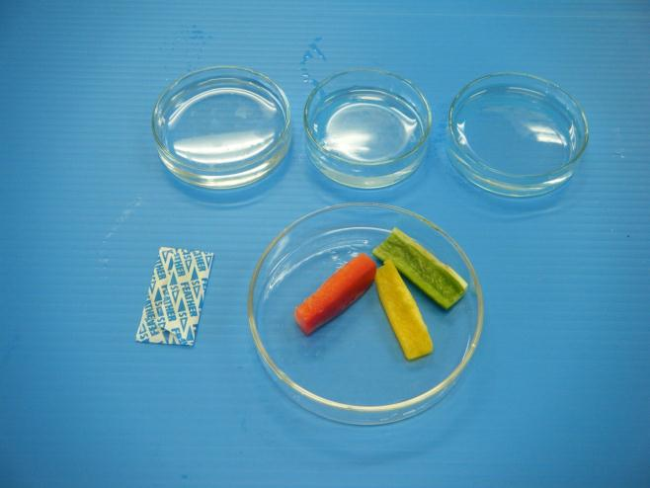
④プレパラートの作成－１
ペトリ皿に水を入れる。
準備
～前日
当日
実験
①
②
③
④
⑤
⑥

Slide 16
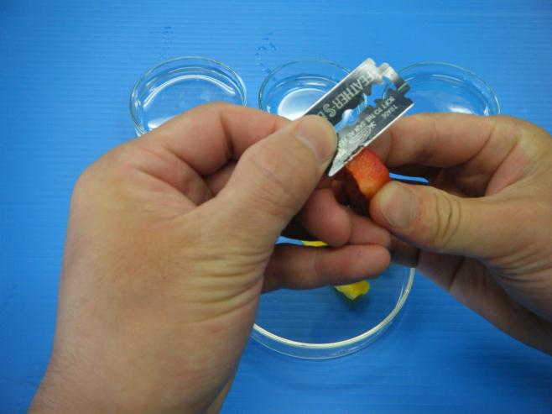
④プレパラートの作成－２
カミソリで薄片をつくる。
準備
～前日
当日
実験
①
②
③
④
⑤
⑥

Slide 17
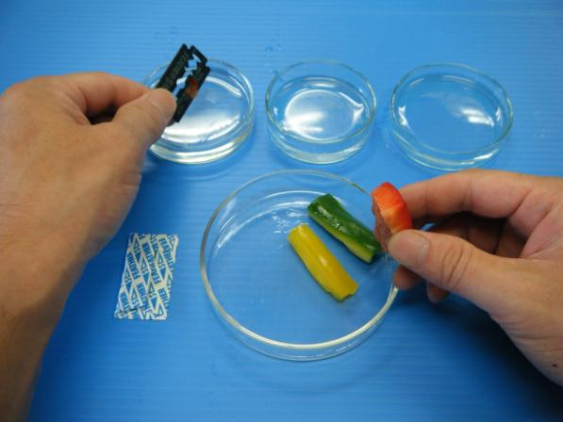
④プレパラートの作成－３
カミソリについた薄片を，ペトリ皿の水に浮かべる。
準備
～前日
当日
実験
①
②
③
④
⑤
⑥

Slide 18
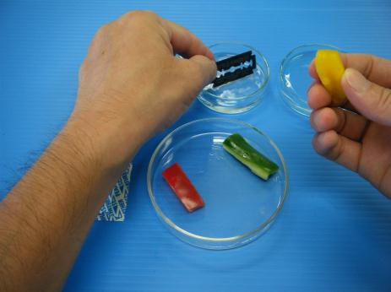
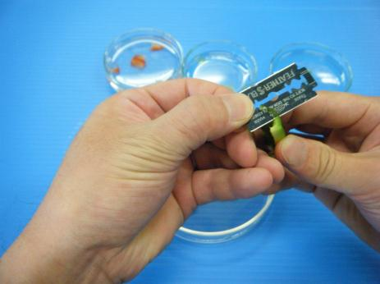
④プレパラートの作成－４
他の材料についても，薄片を複数つくり，ペトリ皿の水に浮かべる。
準備
～前日
当日
実験
①
②
③
④
⑤
⑥

Slide 19
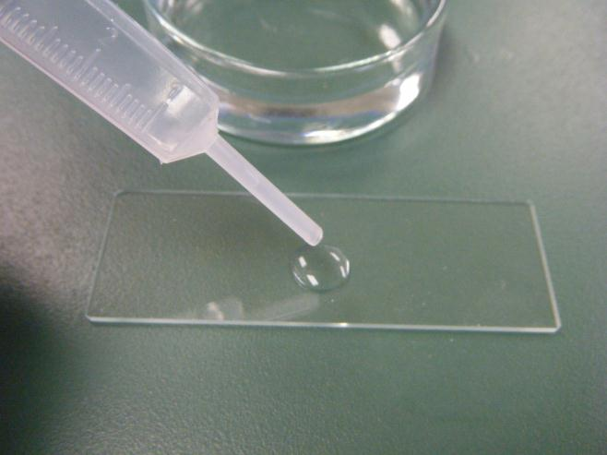
④プレパラートの作成－５
水を滴下する。
準備
～前日
当日
実験
①
②
③
④
⑤
⑥

Slide 20
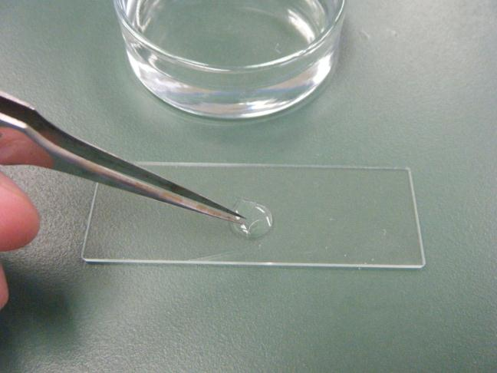
④プレパラートの作成－６
薄片をスライドガラスに移す。
準備
～前日
当日
実験
①
②
③
④
⑤
⑥

Slide 21
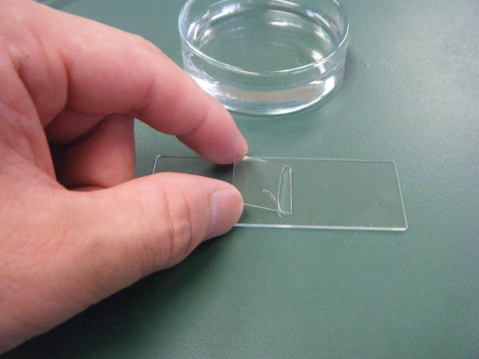
④プレパラートの作成－７
空気が入らないようにカバーガラスをかける。
準備
～前日
当日
実験
①
②
③
④
⑤
⑥

Slide 22
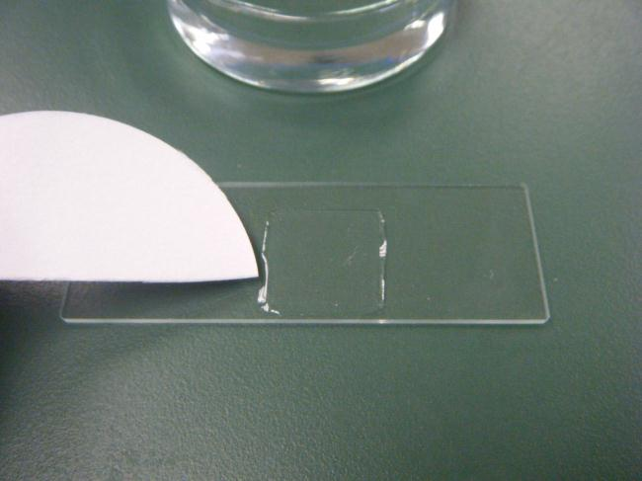
④プレパラートの作成－８
余分な水をろ紙で吸い取る。
準備
～前日
当日
実験
①
②
③
④
⑤
⑥

Slide 23
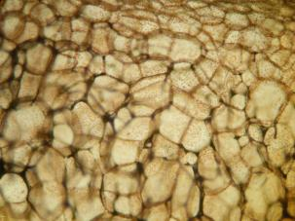
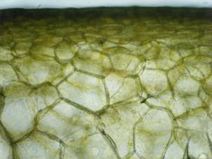
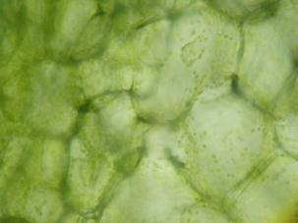
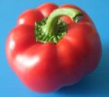
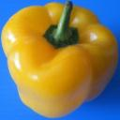
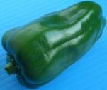
⑤観察・スケッチ
それぞれのプレパラートを観察し，スケッチする。
準備
～前日
当日
実験
①
②
③
④
⑤
⑥

Slide 24
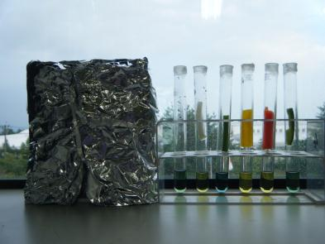
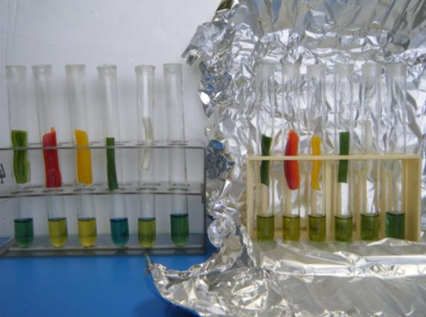
⑥試験管の観察－１
明所に置いた試験管のアルミホイルを取る。
準備
～前日
当日
実験
①
②
③
④
⑤
⑥

Slide 25
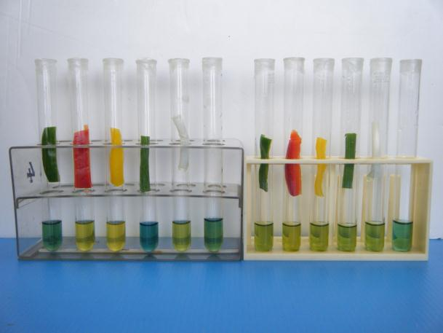
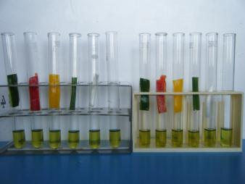
⑥試験管の観察－２
明所に置いた試験管のＢＴＢ溶液の色の変化を確認する。
明条件
暗条件
対照
対照
③の状態
準備
～前日
当日
実験
①
②
③
④
⑤
⑥
Notes:
対照は黄緑色。とけ込んだ二酸化炭素が空気中に移動し，中性近くになった。
Ｂ，ｂ，ａは黄色。Ｂ，ｂは白葉片が呼吸によって二酸化炭素を出したため，Ｃ，ｃに比べ酸性になった。
ａは緑葉片であっても，暗所で呼吸のみで光合成が行われなかったため，白葉片と同じになった。
Ａは青緑色。光合成を行い二酸化炭素を吸収したため，弱塩基性になった。
また，Ａ，ａの結果から，ネギがＢＴＢ溶液を着色したことが否定できる。

Slide 26
ピーマンの知識
ピ
ピーマン
ナス科トウガラシ属トウガラシ科（２ｎ＝24）
学名はCapsicum annuum var. angulosum であり，トウガラシの変種である。果肉は種子以外ほとんど空洞である。緑色は未成熟の果実のためであり，成熟すると一般的なものは赤色のほか黄色，橙色に変わるものもある。
ピーマン，パプリカ，シシトウガラシはすべて「トウガラシ」（学名Capsicum annuum）という同じ種であり，お互いに交配できる栽培品種である。しかし，これらは果実に辛みをもたない。
唐辛子の主な辛み成分はカプサイシンという物質である。このカプサイシンは劣性遺伝子であるために，劣性ホモでなければ発現しない。
入手方法
スーパーマーケットで
年中入手できるが，
季節により値段が変動する。
１株 ２０円程度

Slide 27
パプリカの知識
パ
パプリカ
ナス科トウガラシ属トウガラシ科（２ｎ＝24）
学名はCapsicum annuum cv. であり，トウガラシの栽培品種に分類され，ピーマンとともに種の分類上はトウガラシとなる。パプリカは肉厚で柔らかく甘みがあり，部屋数が3–4室に分かれた綺麗なベル形を形成する品種である。「パプリカ」はトウガラシを指すハンガリー語で，パプリカの品種をつくり育てたのはハンガリーである。
ピーマン，パプリカ，シシトウガラシはすべて「トウガラシ」（学名Capsicum annuum）という同じ種であり，お互いに交配できる栽培品種である。しかし，これらは果実に辛みをもたない。
唐辛子の主な辛み成分はカプサイシンという物質である。このカプサイシンは劣性遺伝子であるために，劣性ホモでなければ発現しない。
入手方法
スーパーマーケットで
年中入手できるが，
季節により値段が変動する。
１株 １００円程度

Slide 28
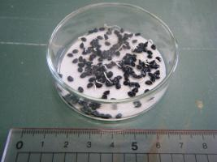
ネギの知識
ネ
ネギ
ネギ科ネギ属（２ｎ＝１６）でタマネギ（２ｎ＝１６）と同属のため，体細胞分裂の観察の材料として使用可能。
ネギの花をねぎ坊主と言い，減数分裂の観察に利用できる。この場合，包皮がまだ破けていない状態のものを取ってファーマー液（無水エタノール：氷酢酸＝３：１）で固定しておくとよい。
入手方法
種はホームセンターやスーパーマーケットでほぼ年中入手可能。
ねぎ坊主は，４月～５月にかけて越冬したネギで得ることができる。ネギに溶け残った雪をかぶせるなど，低温にしておくことで，ねぎ坊主が出る時期を遅くできる。

